Slide 1
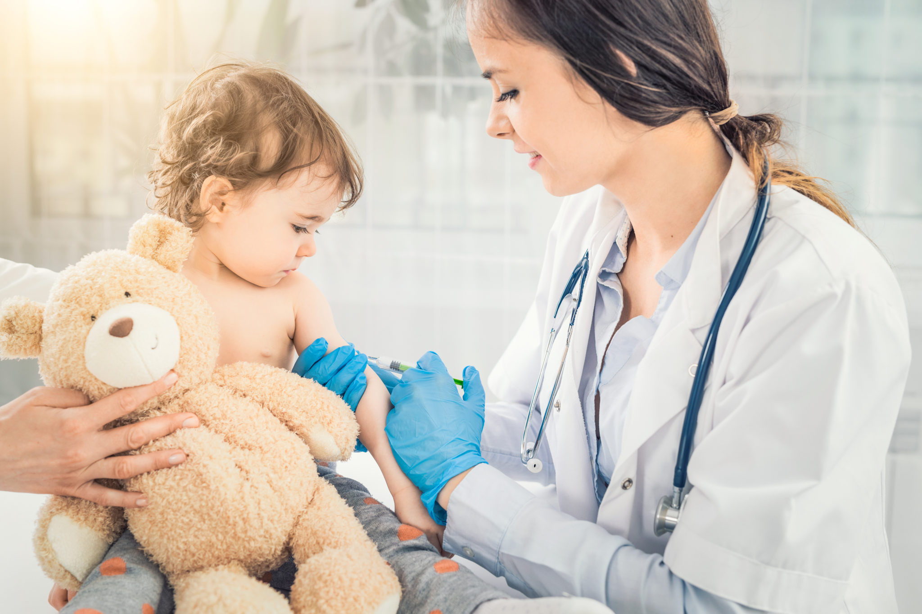
Организация деятельности патронажной (педиатрической) медицинской сестры

Slide 2
Основные нормативные документы, регламентирующие деятельность медицинской сестры патронажной (педиатрической)
1. Приказ Министерства здравоохранения и социального развития РФ от 16 апреля 2012 года № 366н «Об утверждении Порядка оказания педиатрической помощи»
2. Профессиональный стандарт деятельности медицинской сестры педиатрической.

Slide 3
Основные нормативные документы, регламентирующие деятельность медицинской сестры патронажной (педиатрической)
3. Приказ Минздрава России от 07.03.2018 г. № 92н «Об утверждении Положения об организации оказания первичной медико-санитарной помощи детям»
4. «Единые рекомендации по установлению на федеральном, региональном и местном уровнях систем оплаты труда работников государственных и муниципальных учреждений на 2020 год» (утв. решением Российской трехсторонней комиссии по регулированию социально-трудовых отношений от 24.12.2019 г.)

Slide 4
Требования к квалификации
Среднее профессиональное образование по специальности «Лечебное дело», «Акушерское дело», «Сестринское дело», высшее образование по направлению подготовки «Сестринское дело» (уровень бакалавриата).
Наличие сертификата специалиста или свидетельства об аккредитации специалиста по специальности «Сестринское дело в педиатрии»

Slide 5
Рекомендуемые штатные нормативы
Патронажная (педиатрическая) медицинская сестра – 1,0 должность на каждую должность участкового врача-педиатра участкового (согласно Порядку оказания педиатрической помощи)

Slide 6
Медицинская сестра патронажная (педиатрическая) осуществляет свою деятельность по оказанию первичной медико-санитарной помощи детям:
- в амбулаторных условиях;
- в условиях дневного стационара.

Slide 7
Медицинские организации, оказывающие первичную медико-санитарную помощь детям, делятся на три группы:
- первая группа - поликлиники, поликлинические отделения при центральных районных больницах и районных больницах, оказывающие первичную медико-санитарную помощь детям;

Slide 8
Медицинские организации, оказывающие первичную медико-санитарную помощь детям, делятся на три группы:
- вторая группа - самостоятельные детские поликлиники, поликлинические отделения в составе городских поликлиник, в том числе детских больниц и центральных районных больниц, исполняющих функции межрайонных центров;

Slide 9
Медицинские организации, оказывающие первичную медико-санитарную помощь детям, делятся на три группы:
- третья группа - самостоятельные консультативно-диагностические центры для детей, а также консультативно-диагностические центры и детские поликлиники (отделения) в структуре республиканских, краевых, областных, окружных, городских больниц.

Slide 10
Рекомендуемая численность прикрепленных детей на участке составляет:
800 детей с учётом штатной численности медицинской организации и её укомплектованности медицинскими работниками

Slide 11
Должностные обязанности медицинской сестры патронажной (педиатрической)
1. Получает сведения у старшей медицинской сестры детской поликлиники о наличии беременных на своём участке, а также активно выявляет беременных на своем участке.

Slide 12
Должностные обязанности медицинской сестры патронажной (педиатрической)
2. Проводит антенатальные патронажи беременных женщин своего участка при постановке беременной женщины на учёт и в сроки беременности 32-36 недель.

Slide 13
Должностные обязанности медицинской сестры патронажной (педиатрической)
3. Совместно с врачом-педиатром участка посещает новорождённых в первые три дня после выписки из родильного дома;
при проведении первого патронажа к новорождённому обучает мать принципам грудного вскармливания, основным навыкам ухода за новорождённым, а также умению оценивать состояние ребенка и своевременному обращению за медицинской помощью

Slide 14
Должностные обязанности медицинской сестры патронажной (педиатрической)
Департамент здравоохранения г. Москвы приказом от 27.12.2017 № 948 утвердил Методические рекомендации по проведению патронажей детей первого месяца жизни на дому

Slide 15
Должностные обязанности медицинской сестры патронажной (педиатрической)
Департамент здравоохранения г. Москвы приказом от 27.12.2017 № 948 утвердил методические рекомендации по проведению патронажей детей первого месяца жизни на дому.

Slide 16
Должностные обязанности медицинской сестры патронажной (педиатрической)
Согласно методическим рекомендациям патронажи медицинской сестрой осуществляются по алгоритму:
Первый патронаж новорожденного осуществляется на 3-4 сутки жизни ребенка (первые сутки после выписки из медицинской организации, оказывающей стационарную медицинскую помощь). Медицинская сестра заполняет сведения о новорождённом и специальный опросный лист.
Второй патронаж новорожденного проводится на 8-10 сутки ребенка, заполняется опросный лист.

Slide 17
Должностные обязанности медицинской сестры патронажной (педиатрической)
Третий патронаж новорождённого осуществляется на 17-18 сутки жизни ребенка, заполняется опросный лист.
Четвёртый патронаж (дополнительный) новорожденного проводится на 24-28 сутки жизни ребенка по медицинским показаниям, при посещении заполняется опросный лист. В случае отсутствия назначения врача о проведении четвёртого патронажа медицинская сестра осуществляет контрольный звонок по телефону.

Slide 18
Должностные обязанности медицинской сестры патронажной (педиатрической)
4. Обеспечивает динамическое наблюдение за состоянием здоровья детей (по назначению врача); контролирует правильное и чёткое выполнение родителями лечебно-профилактических мероприятий, назначенных врачом.

Slide 19
Должностные обязанности медицинской сестры патронажной (педиатрической)
5. Проводит перепись детского населения на участке 2 раза в год, при проведении переписи особое внимание уделяет на «мигрирующих» детей, постоянно информирует участкового врача-педиатра о месте временного их нахождения; ведёт журнал переписи детского населения участка.

Slide 20
Должностные обязанности медицинской сестры патронажной (педиатрической)
6. Организует амбулаторный приём врача-педиатра, обеспечивает его индивидуальными картами амбулаторных больных, бланками рецептов, направлений, подготавливает к работе приборы, инструменты;
ведёт персональный учёт, информационную базу данных состояния здоровья обслуживаемого населения, участвует в формировании групп диспансерных больных.

Slide 21
Должностные обязанности медицинской сестры патронажной (педиатрической)
7. Совместно с врачом осуществляет диспансерное наблюдение больных детей, в том числе имеющих право на получение набора социальных услуг, в установленном порядке;
проводит доврачебные осмотры, в том числе профилактические, с записью результатов в амбулаторной карте (истории развития ребёнка).

Slide 22
Должностные обязанности медицинской сестры патронажной (педиатрической)
8. Проводит мероприятия по санитарно-гигиеническому воспитанию и образованию обслуживаемого населения, консультирует родителей и детей по вопросам формирования здорового образа жизни.
Осуществляет профилактические мероприятия по предупреждению и снижению заболеваемости, выявлению ранних и скрытых форм заболеваний, социально значимых болезней и факторов риска, организует и ведёт занятия в школах здоровья.

Slide 23
Должностные обязанности медицинской сестры патронажной (педиатрической)
9. Оформляет направление больных детей на консультации к врачам-специалистам, в том числе для стационарного и восстановительного лечения, по медицинским показаниям;
проводит мероприятия по профилактике инфекционных заболеваний, организует и проводит противоэпидемические мероприятия и иммунопрофилактику в установленном порядке.

Slide 24
Должностные обязанности медицинской сестры патронажной (педиатрической)
10. Руководит деятельностью младшего медицинского персонала; ведёт медицинскую документацию; принимает участие в анализе состояния здоровья обслуживаемого населения и деятельности врачебного педиатрического участка.

Slide 25
Должностные обязанности медицинской сестры патронажной (педиатрической)
11. Осуществляет сбор и утилизацию медицинских отходов; мероприятия по соблюдению санитарно-гигиенического режима в помещении, правил асептики и антисептики, условий стерилизации инструментов и материалов.

Slide 26
Должностные обязанности медицинской сестры патронажной (педиатрической)
12. Соблюдает правила внутреннего трудового распорядка, требования правил и норм охраны труда, пожарной безопасности, санитарно-гигиенического и санитарно-противоэпидемического режима, а также трудовое законодательство.

Slide 27
Критерии оценки деятельности медицинской сестры патронажной (педиатрической)
- охват дородовыми патронажами беременных;
- охват патронажем детей первого года жизни;
- полнота охвата профилактическими осмотрами детей;
- полнота охвата профилактическими прививками детей в соответствии с Национальным календарем профилактических прививок;

Slide 28
Критерии оценки деятельности медицинской сестры патронажной (педиатрической)
- удельный вес числа детей первого года жизни, находящихся на грудном вскармливании; - полнота охвата диспансерным наблюдением по нозологическим формам (должна составлять не менее 90% от общего числа детей, состоящих под диспансерным наблюдением);
- динамика показателей первичной заболеваемости у детей и показателей распространённости заболеваний и др.

Slide 29
Сведения о проделанной работе за каждый день текущего месяца во время амбулаторного приёма, при оказании помощи на дому, профилактической работе вносит в:
"Дневник учёта работы медицинской сестры участковой"
(форма N 039-у-1-06)

Slide 30
СПАСИБО ЗА ВНИМАНИЕ!

